Slide 1
영업팀 ERP 기능추가 요청

Slide 2
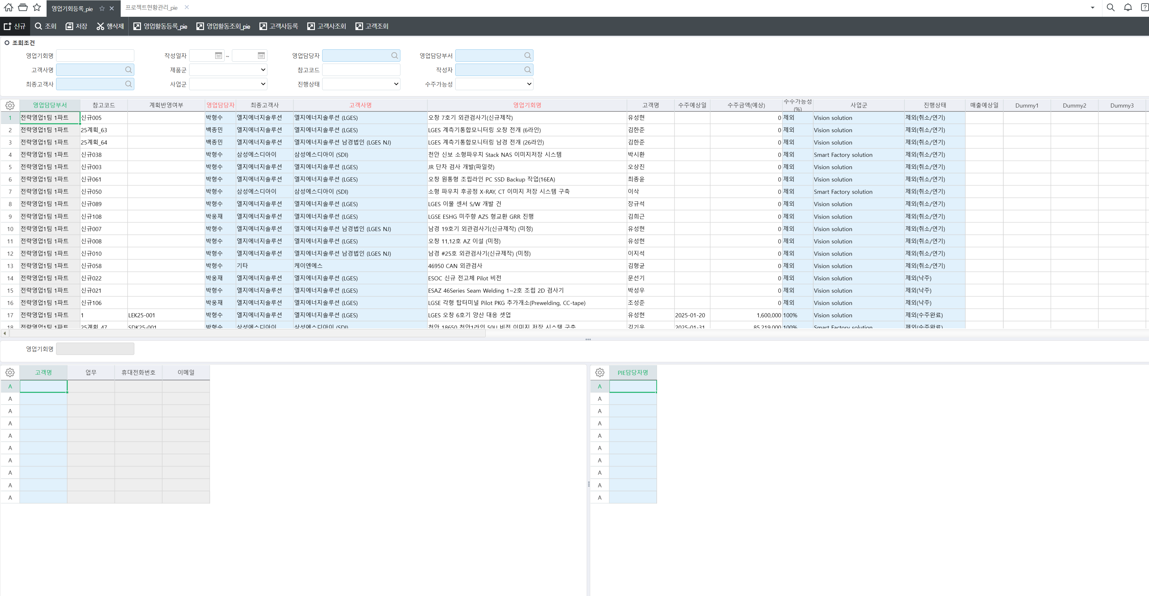
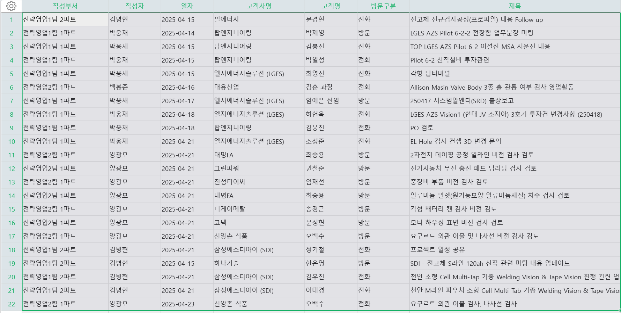
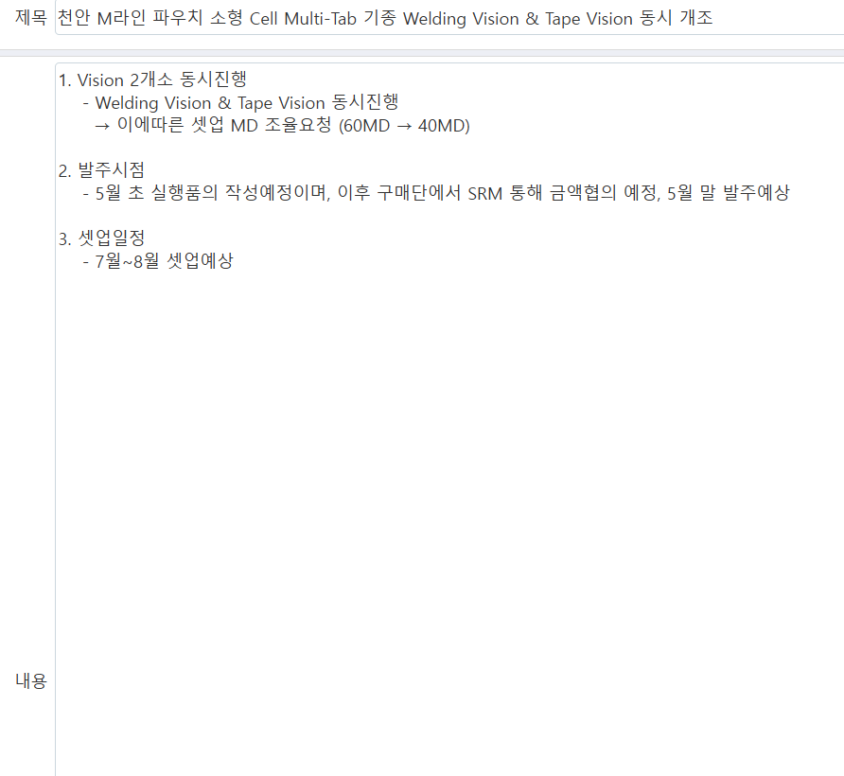
1. 영업기회등록 내 영업활동 조회 기능 추가
1)영업 기회 더블클릭 시 아래 부분에 해당 영업기회의 영업활동내역 조회
2)영업활동 더블 클릭 시 우측에 상세내용 확인
영업활동 내역
상세내용

Slide 3
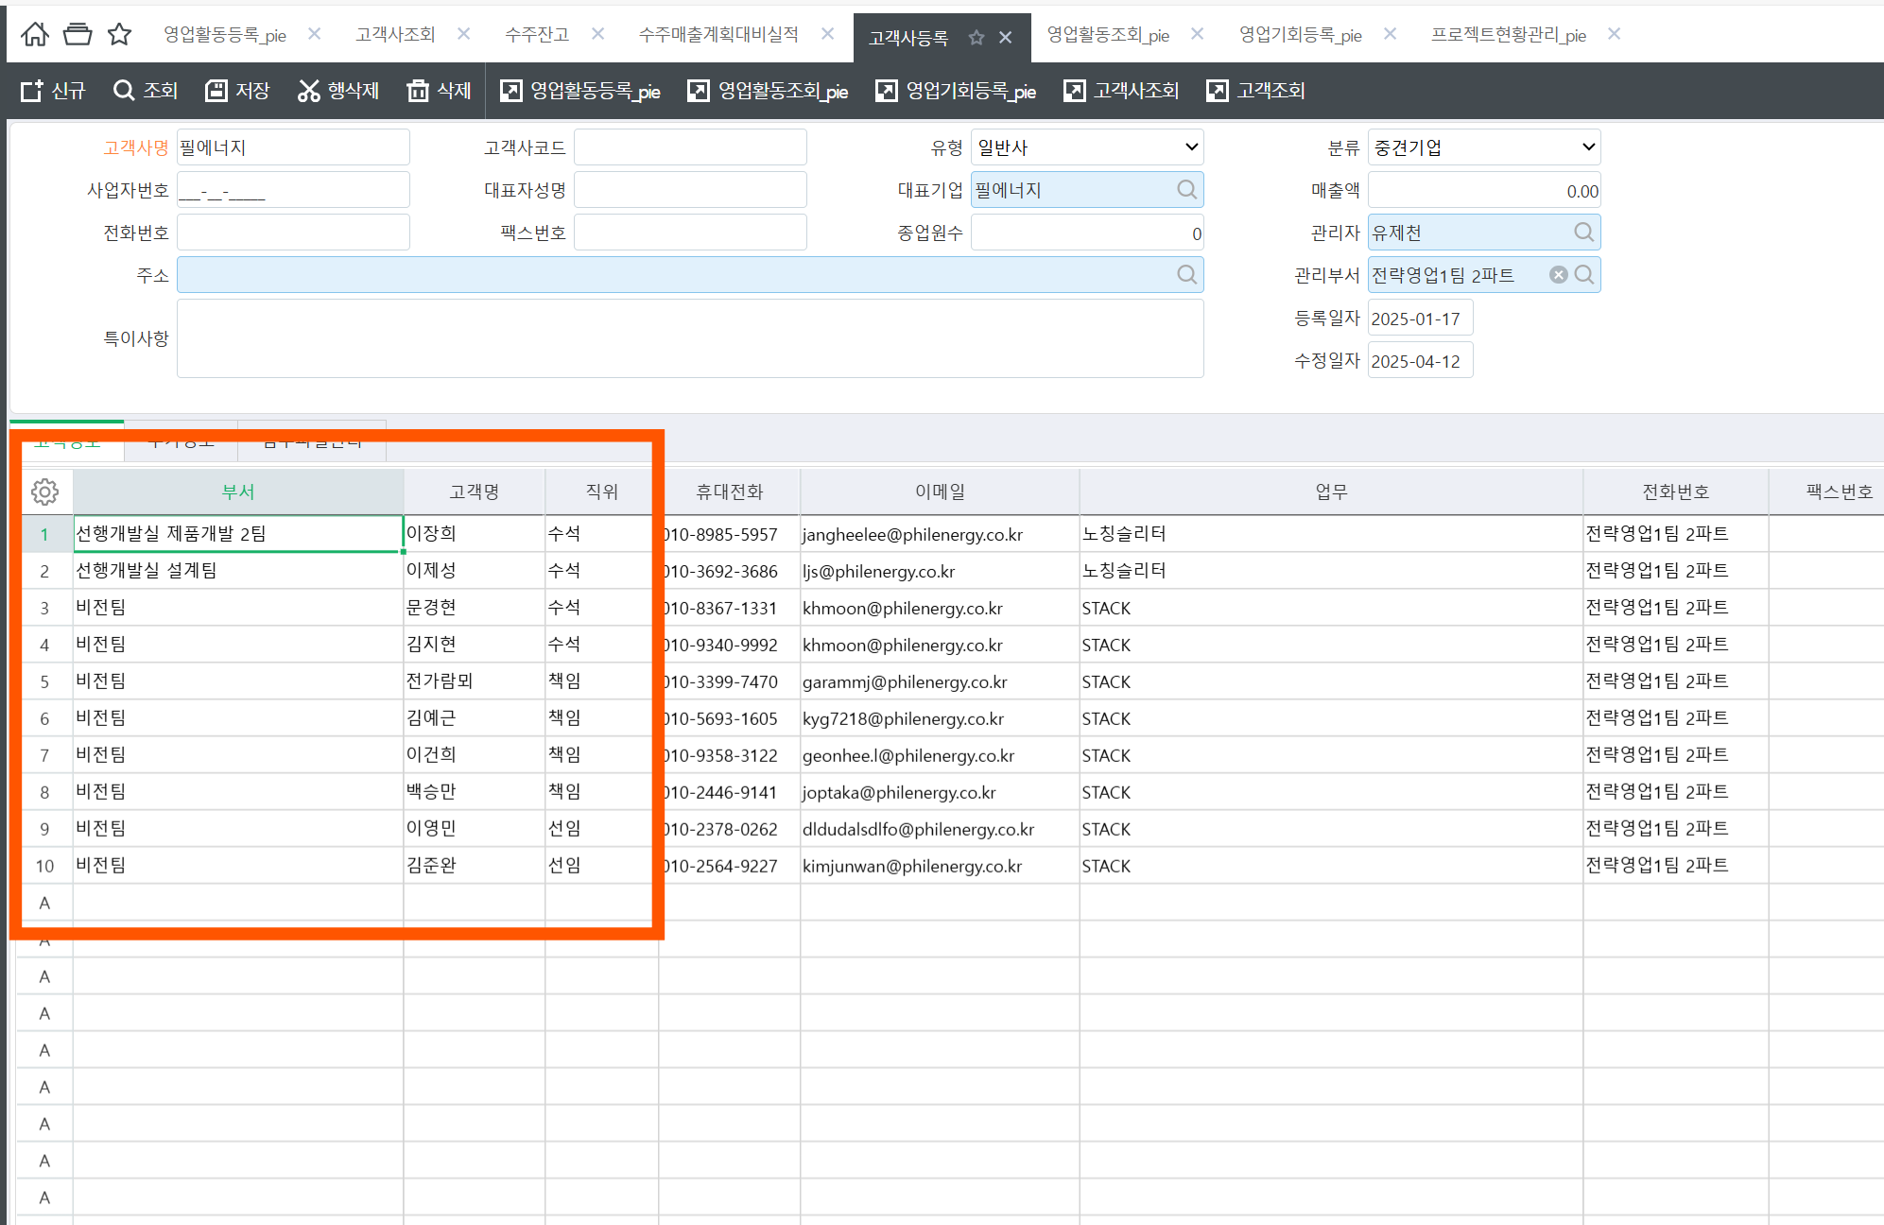
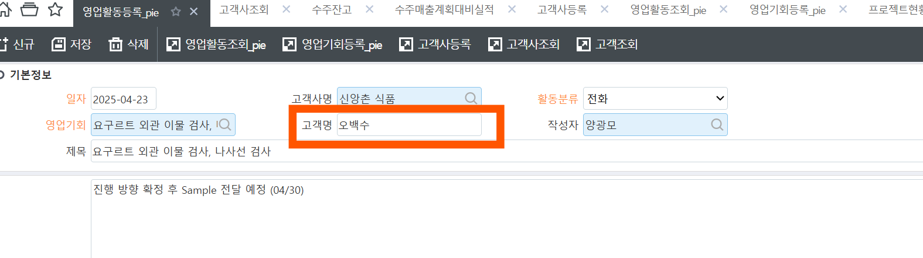
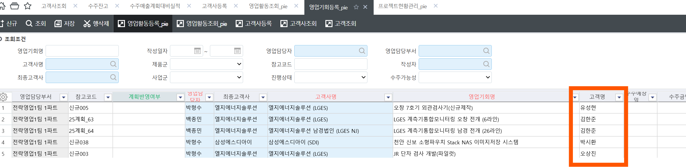
3. 영업 기회/활동 내 ‘고객’ 연동
- 고객사 등록 내 기재된 고객과 연동 하여 작성 필요 (현재 텍스트로 관리중)

